Slide 1
J’ose prendre le train
Mon guide d’apprentissage pour voyager seul
Prénom
(inscris ton prénom)
© Logo européen Facile à lire: Inclusion Europe. Plus d’informations sur le site easy-to-read.eu
Notes:
Mettre un fond blanc pour faciliter l’ impression et la prise de notes

Slide 2
Sommaire
Les 8 étapes du voyage………………………………………….page 3
La carte pour demander de l’aide …………………………….page 69
En cas d’imprévu, de difficulté ou d’insécurité……….….….page 73
Les personnes de la SNCB vont m’aider

Slide 3
Les 8 étapes du voyage

Slide 4
Les 8 étapes
Je prépare mon voyage avec ma personne de soutien.
Je repère l’entrée de la gare de départ.
J’achète mon billet de train.
Je vais sur le quai.

Slide 5
Les 8 étapes
Je monte dans le train.
Je suis dans le train et je fais attention aux arrêts.
J’arrive à la gare de destination et je descends du train.
Je sors de la gare.

Slide 6
Je prépare mon voyage
avec ma personne de soutien

Slide 7
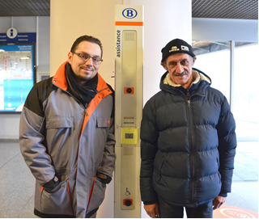
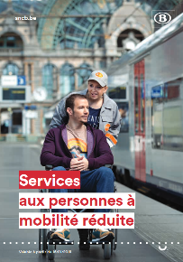
Avant le voyage, je peux réserver une assistance.
Si j’ai des difficultés à me déplacer seul,
je peux me faire aider par les équipes d’assistance de la SNCB.
C’est un service gratuit sur réservation,
ouvert tous les jours de 07:00 à 21:30
et présent dans 132 gares.
Pour réserver,
je telephone au 02.528.28.28,
- 24h à l’avance si c’est une petite gare ou
- 3h à l’avance si c’est une grande gare.
Je peux trouver plus d’informations
sur le service d'assistance :
- à la gare en demandant le guide
pour les personnes à mobilité réduite ;
- sur le site internet : sncb.be.

Slide 8
Je cherche l’information sur l’itinéraire,
l’horaire et le numéro du quai.
Sur le site internet de la SNCB
www.sncb.be

Slide 9
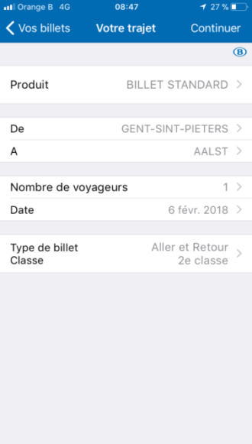
Je cherche l’information sur l’itinéraire, l’horaire
et le numéro du quai.
Sur l’application gratuite
de la SNCB.

Slide 10
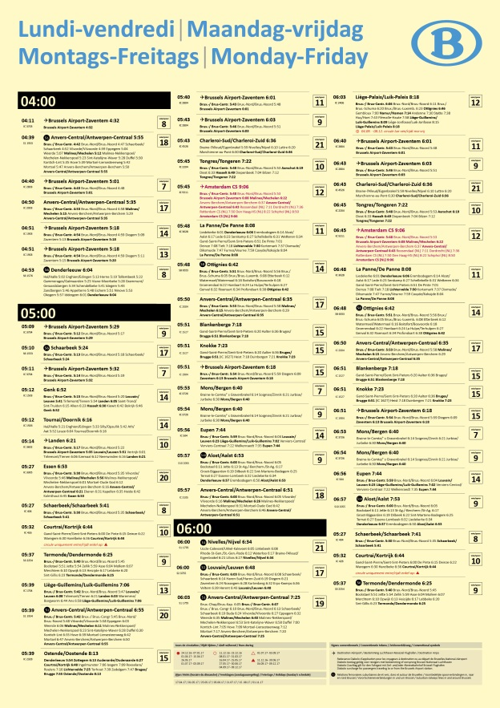
Je cherche l’information sur l’itinéraire, l’horaire
et le numéro du quai.
En gare, sur les affiches jaunes.

Slide 11
Aller
J’indique les informations utiles à mon voyage.
Je vais à
J’indique la gare d’arrivée
Heure
J’indique l’heure de départ
Quai
J’indique le quai prévu
Direction
J’indique la direction du train

Slide 12
Retour
J’indique les informations utiles à mon voyage.
Je vais à
J’indique la gare d’arrivée
Heure
J’indique l’heure de départ
Quai
J’indique le quai prévu
Direction
J’indique la direction du train

Slide 13
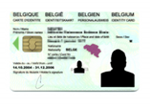
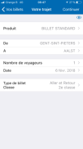
Rien oublié ?
Avant de partir, je vérifie que je n’ai rien oublié.
Ma carte de réduction si j’en ai une.
Ma carte d’identité.
Mon argent
ou ma carte bancaire.
Mon billet de train
si je l’ai acheté à l’avance.
Mon guide.
Mon téléphone
où j’ai enregistré le numéro d’assistance SNCB 02.555.25.25
Ma carte d’aide.

Slide 14
Je repère l’entrée de la gare de départ

Slide 15
Je repère l’entrée de la gare.
J’ajoute ici la photo de la gare de départ
en regardant sur internet
dans la bibliothèque de la SNCB
ou en ajoutant la photo que j’ai prise.
J’indique le nom
de la gare de départ.

Slide 16
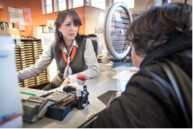
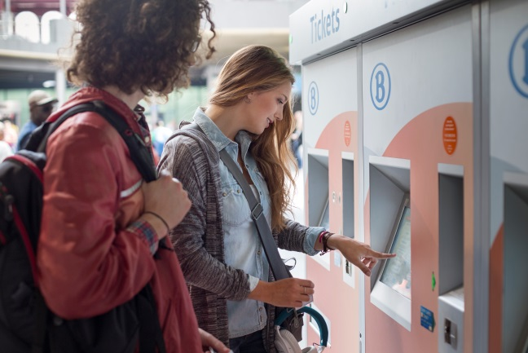
Je trouve mon chemin avec les pictogrammes.
J’apprends à reconnaître les pictogrammes pour trouver mon chemin.
Chemin à suivre
Guichets
Automates

Slide 17
J’achète mon billet de train

Slide 18
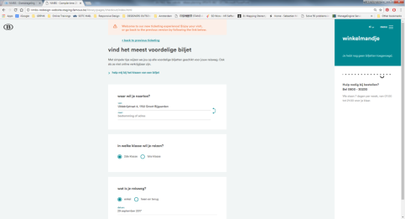
Mon billet de train sur ma carte d’identité.
Je regarde le film
pour charger mon billet
sur ma carte d'identité
http://mieuxvoyager.be/trouvez-et-achetez-vos-billets-en-toute-simplicite/votre-billet-sur-votre-carte-didentite-cest-facile/
Je vais sur le site internet www.sncb.be
J’achète mon billet de train
avec ma personne de soutien.

Slide 19
Mon billet de train sur mon téléphone.
Je vais sur l’application SNCB.
J’achète mon billet de train
avec ma personne de soutien.
J’enregistre mon billet de train dans mon téléphone.

Slide 20
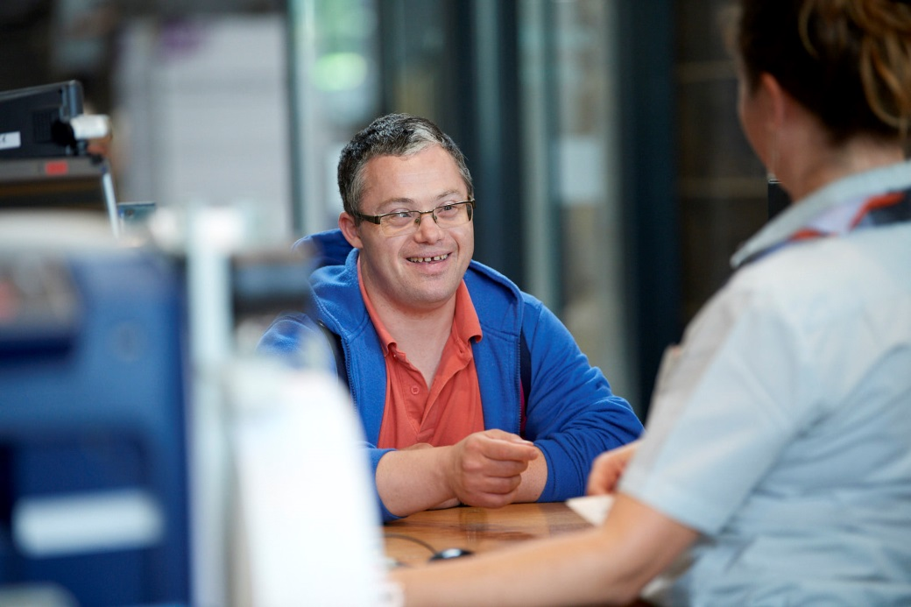
Mon billet de train au guichet.
Je dis où je veux aller.
Je montre ma carte de réduction si j’en ai une.

Slide 21
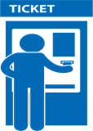
Mon billet de train à l’automate.
L’automate, c’est le nom de la machine pour acheter les billets de train.

Slide 22
Je ne sais pas lire ou juste un peu.

Slide 23
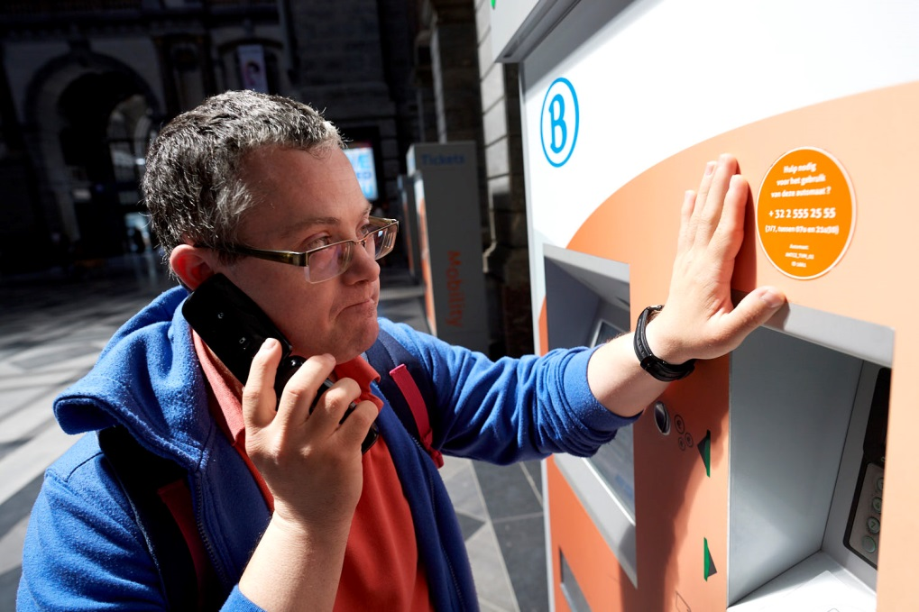
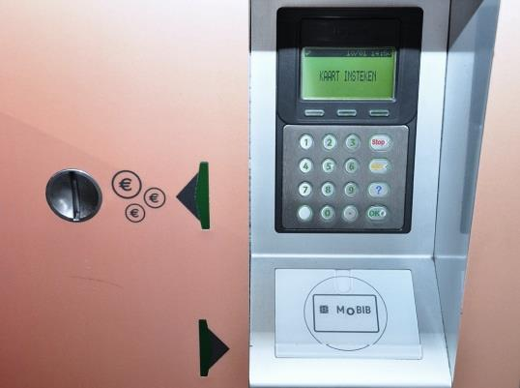
Si je n’ai pas de carte bancaire, je vais à l’automate qui accepte les pièces.
L’automate, c’est le nom de la machine pour acheter les billets de train.
Endroit pour mettre les pièces.

Slide 24
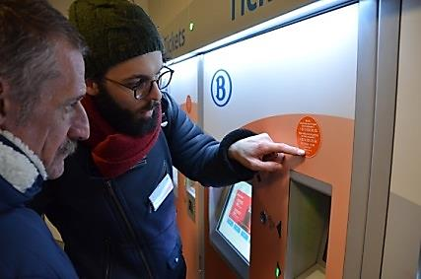
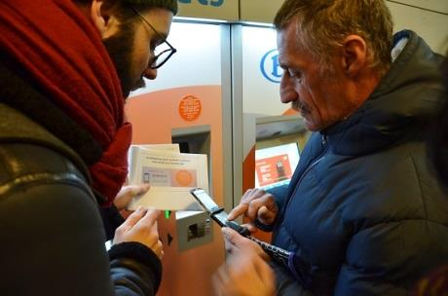
Je téléphone pour avoir de l’aide pour acheter mon billet de train sur l’automate.
Le personnel SNCB m’aide à distance pour acheter mon billet de train.
02.555.25.25

Slide 25
Je téléphone pour avoir de l’aide pour acheter mon billet de train sur l’automate.
Si j’ai des écouteurs, je les mets sur mes oreilles.
J’entends mieux.
C’est plus facile pour mettre l’argent quand on me dira de payer.

Slide 26
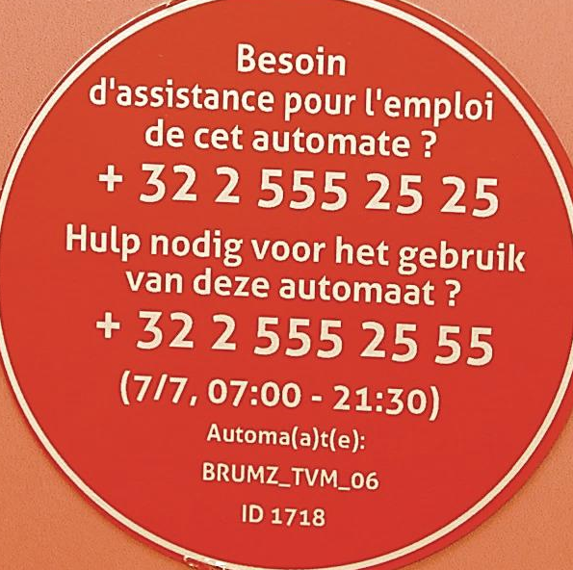
Ce que je dois dire au téléphone.
Je dis la gare où je suis.
06
Je dis le numéro de l’automate
qui est devant moi.

Slide 27
Ce que je dois dire au téléphone.
Je dis la gare où je veux aller.
Je dis si j’ai une carte de réduction.

Slide 28
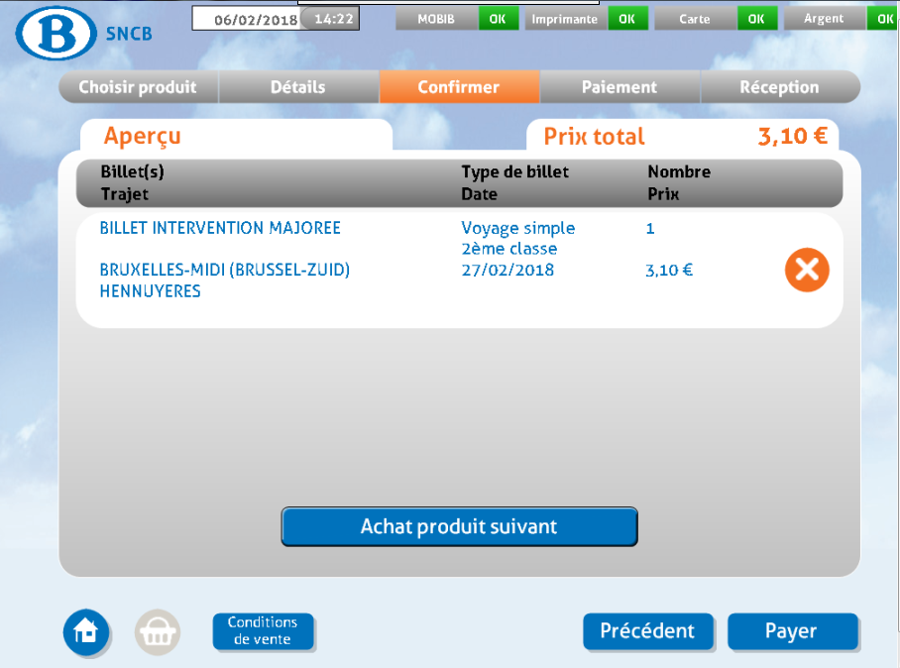
La personne au téléphone a choisi mon billet de train.

Slide 29
Je vois le prix de mon billet de train sur l’écran.

Slide 30
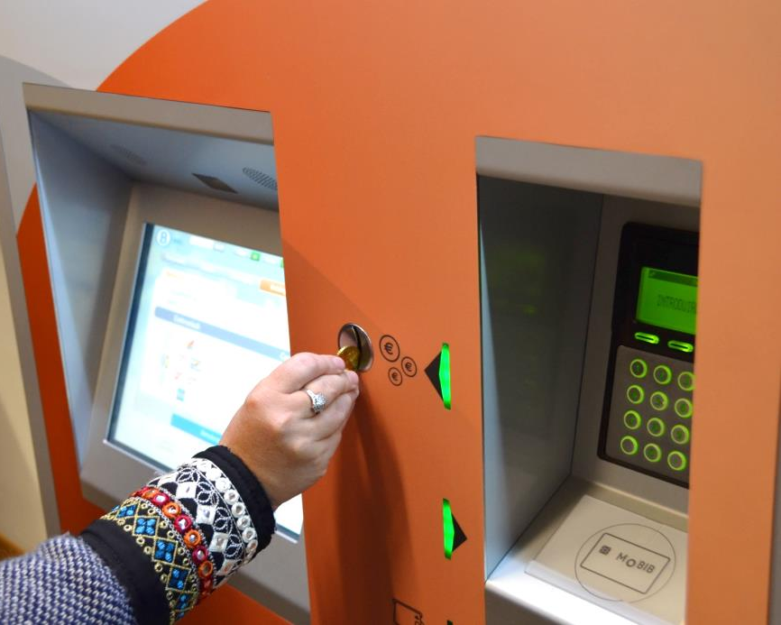
Je paie mon billet de train à l’automate

Slide 31
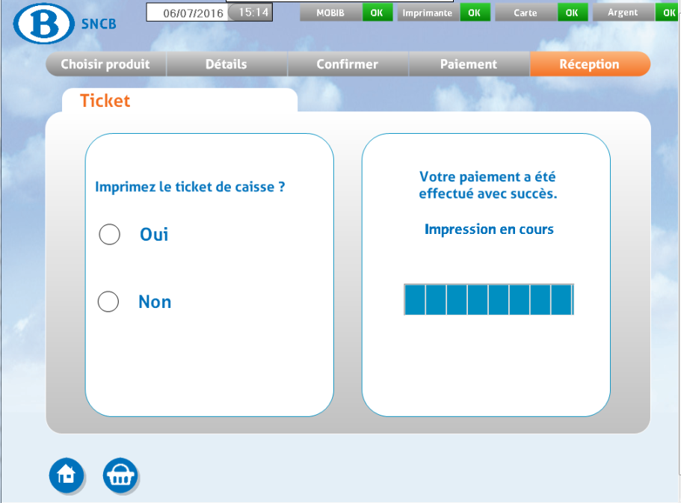
Paiement réussi !
Un ticket de caisse est imprimé en plus de mon billet de train.

Slide 32
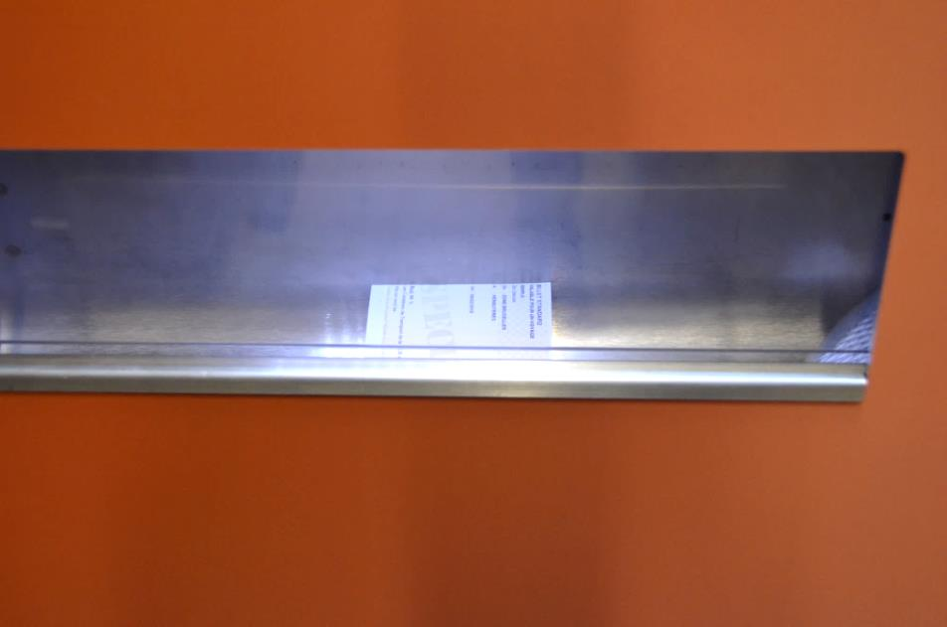
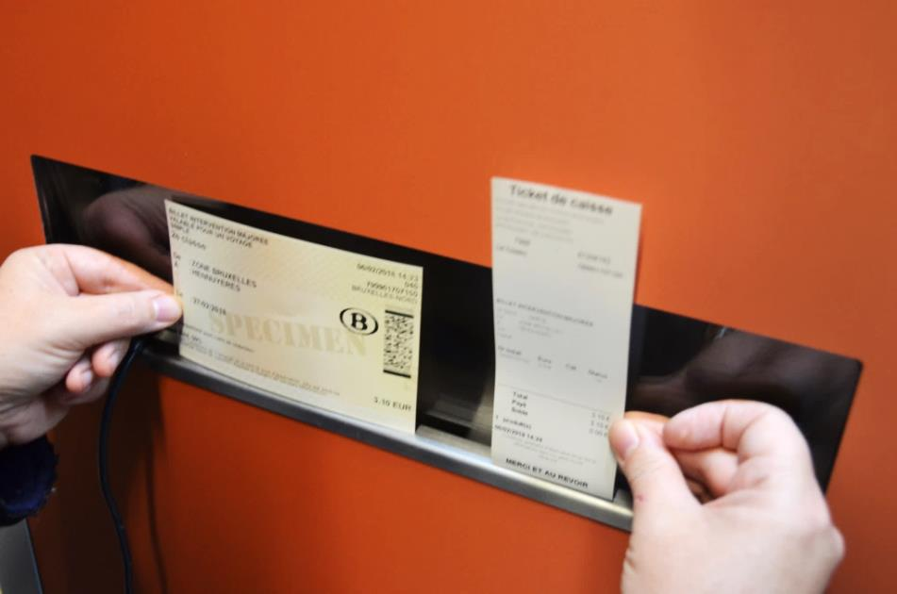
Je récupère mon billet de train et mon ticket de caisse à l’automate.
Billet
Ticket de caisse

Slide 33
Je peux lire et écrire.

Slide 34
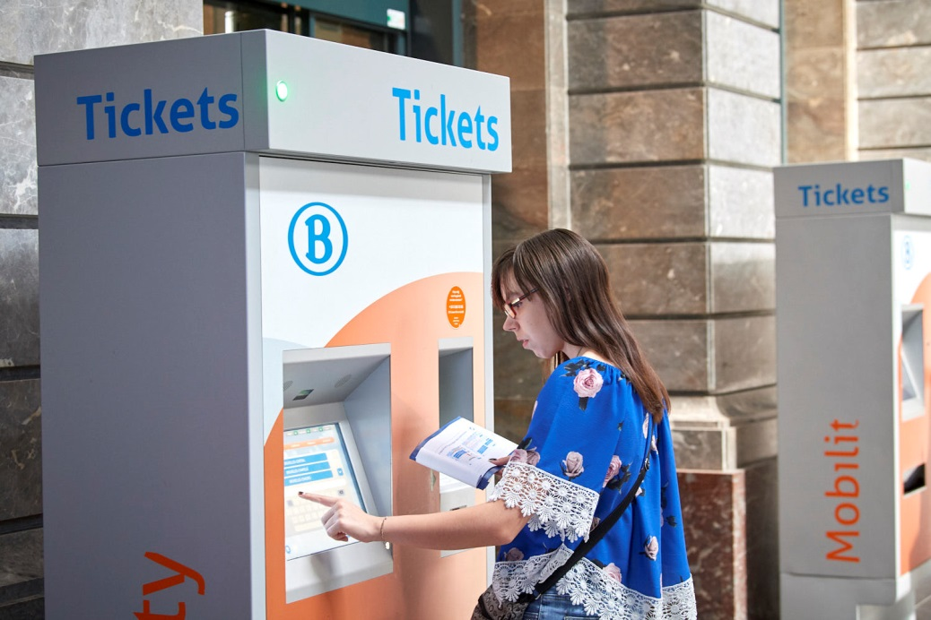
Si je n’ai pas de carte bancaire, je vais à l’automate qui accepte les pièces.
L’automate, c’est le nom de la machine pour acheter les billets de train.

Slide 35
Je choisis le français en appuyant sur FR.

Slide 36
J’appuie sur “Tous les billets”.

Slide 37
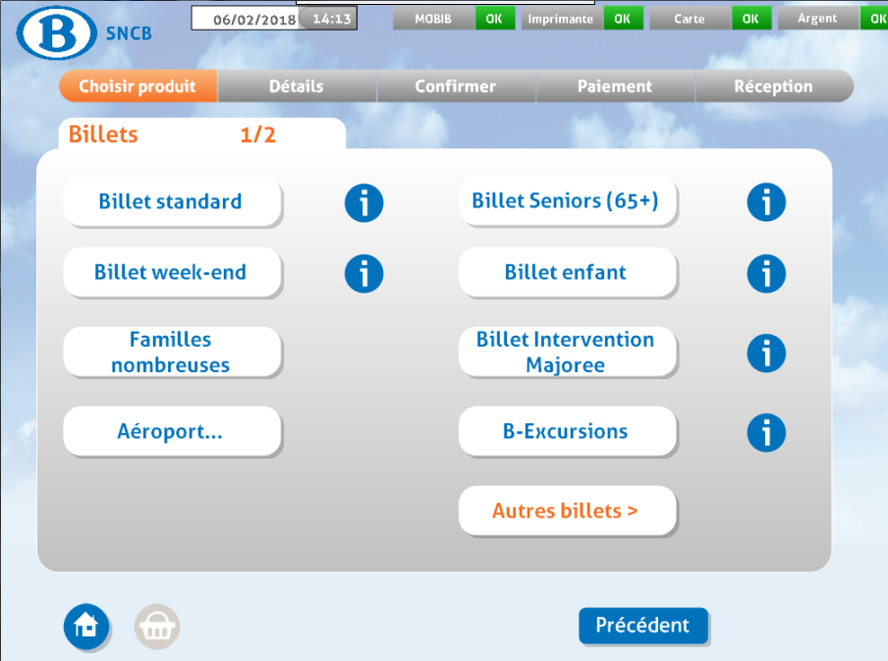
Si j’ai une carte de réduction “Intervention Majorée”, j’appuie sur “Billet Intervention Majorée”.

Slide 38
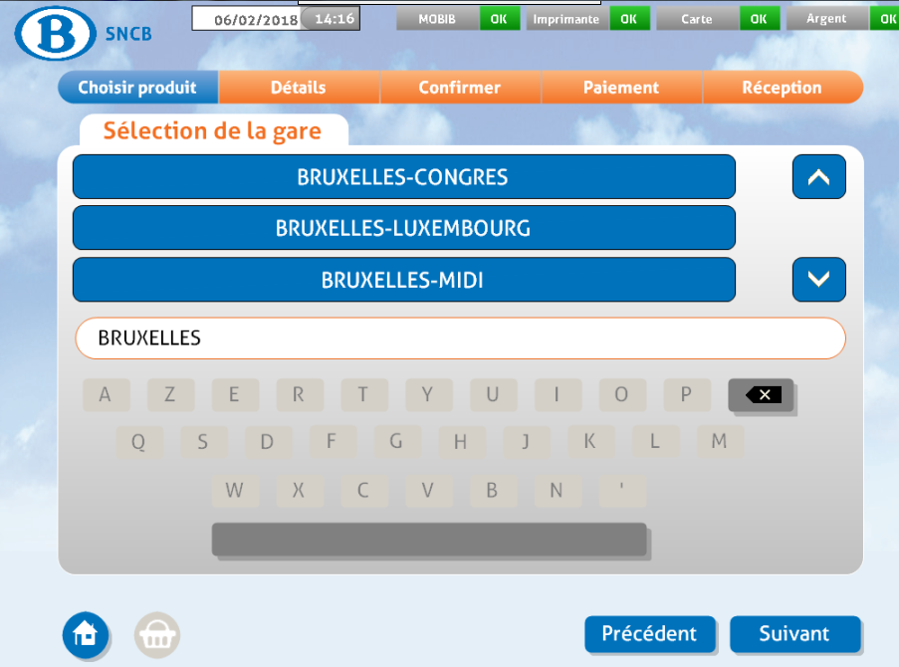
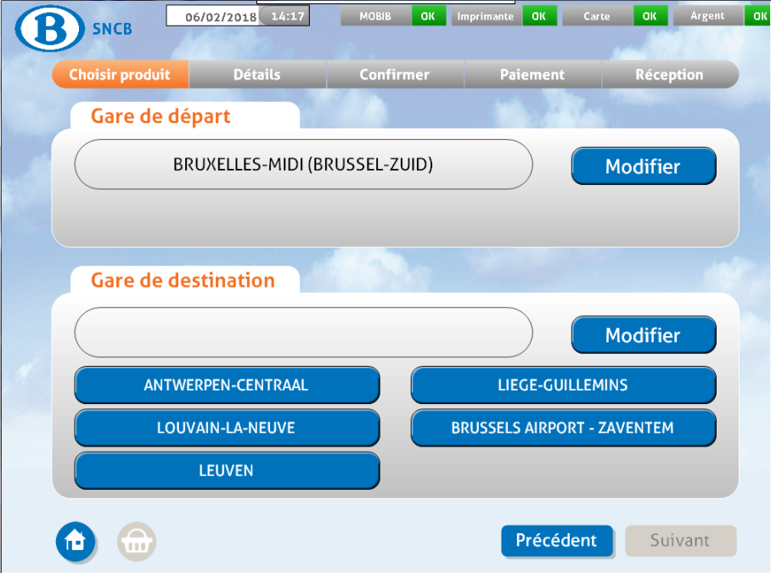
J’appuie sur ma gare de départ déjà sélectionnée.

Slide 39
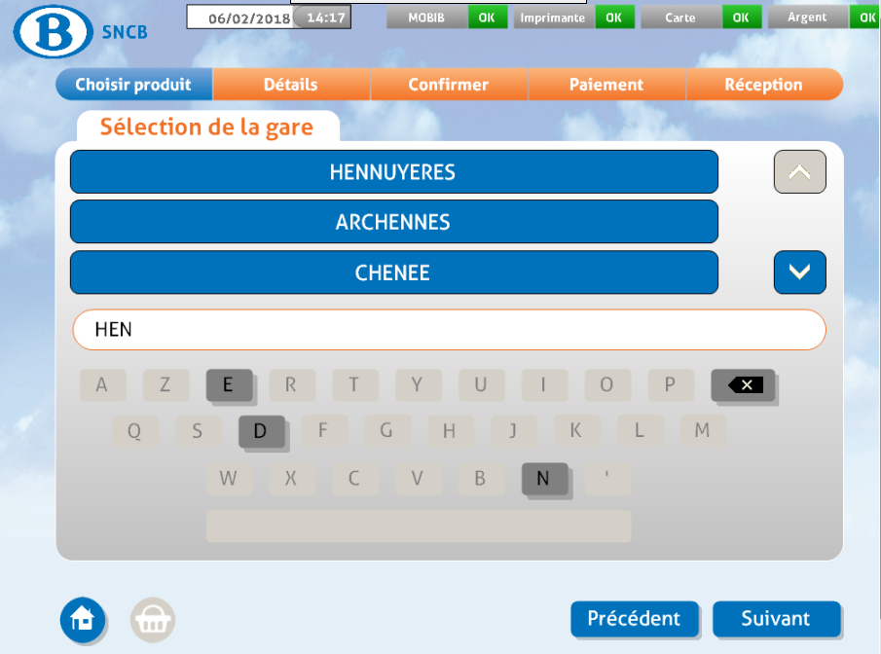
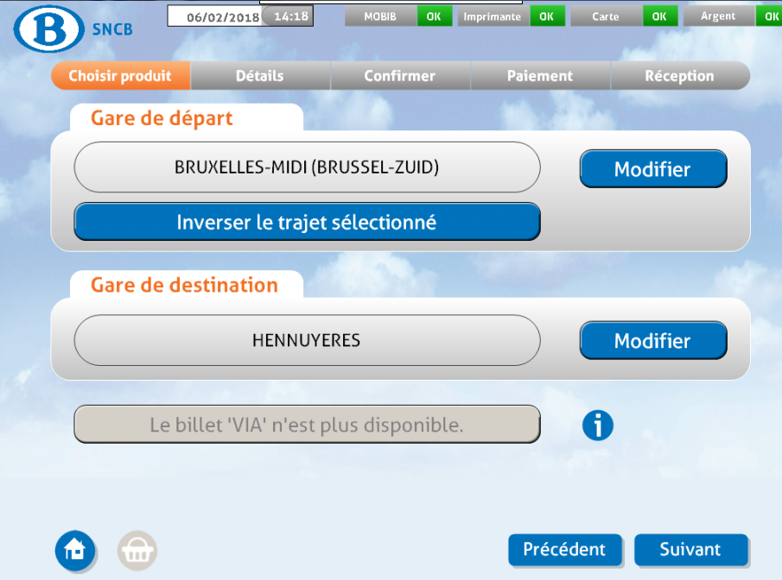
J’écris le nom de ma gare d’arrivée et j’appuie sur suivant.

Slide 40
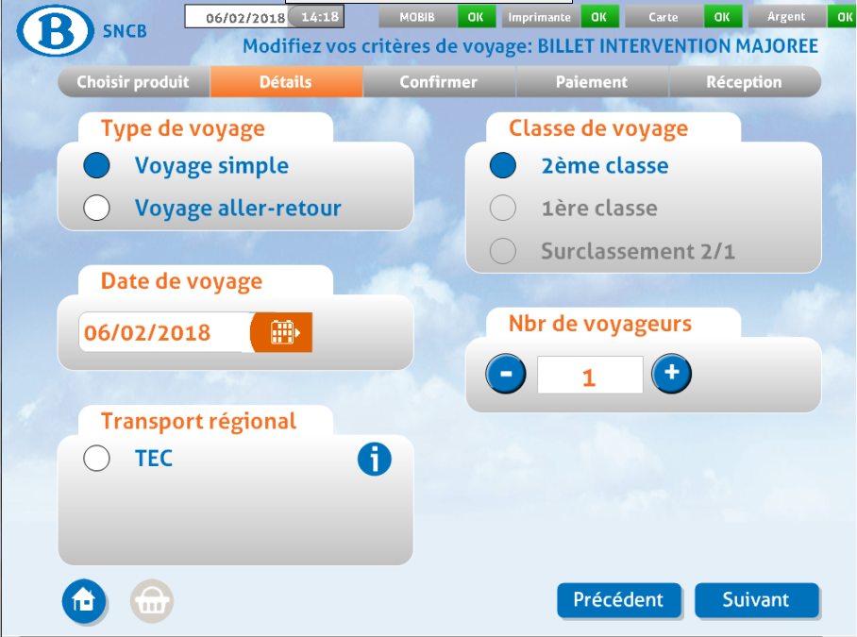
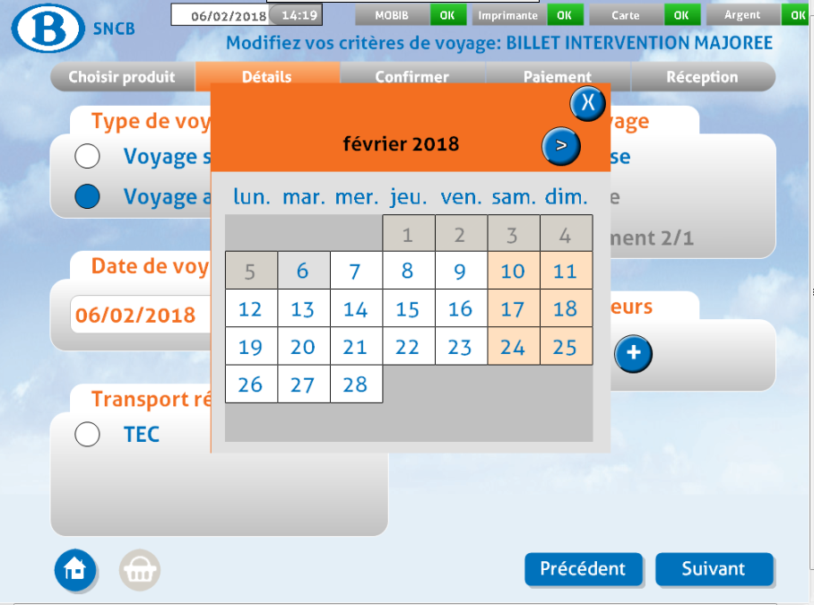
Je choisis
un voyage simple ou un voyage aller-retour;
la date;
le nombre de voyageurs;
la classe de mon voyage.

Slide 41
J’appuie sur “Suivant” puis j’appuie sur “Payer”.

Slide 42
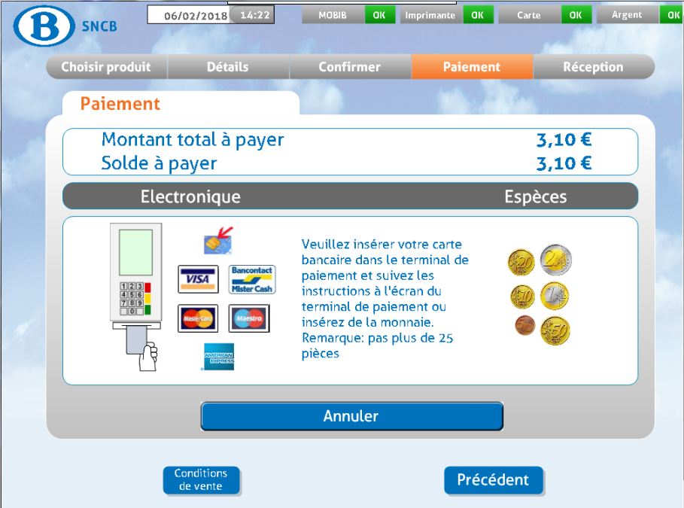
Je vois le prix de mon billet de train sur l’écran.

Slide 43
Je paie mon billet de train à l’automate.

Slide 44
Paiement réussi !
Un ticket de caisse est imprimé
en plus de mon billet de train.

Slide 45
Je récupère mon billet de train et mon ticket de caisse à l’automate.
Billet
Ticket de caisse

Slide 46
Je vais sur le quai

Slide 47
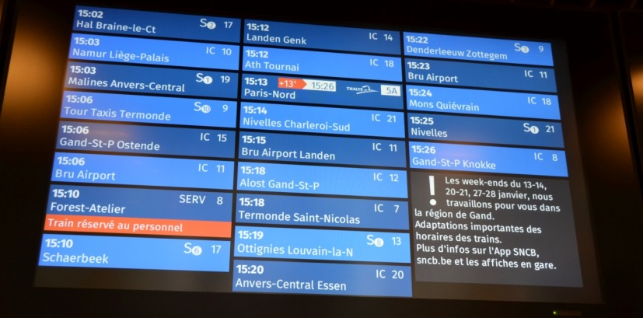
Je regarde l’écran d’affichage des trains.
Panneau d’affichage des trains
Par exemple:
12:02 S 21
Hal Braine-Le-Ct
en approche
2
Direction du train
Numéro du quai

Slide 48
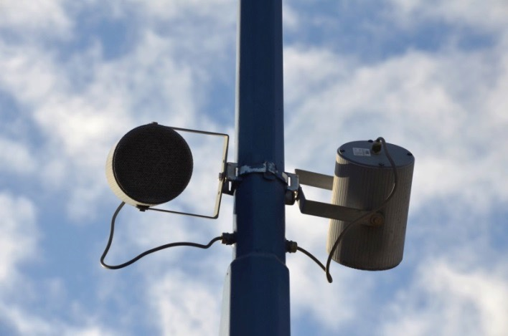
J’écoute l’annonce par haut-parleur.
Le train à destination de Bruxelles-Midi
entre en gare voie 21.

Slide 49
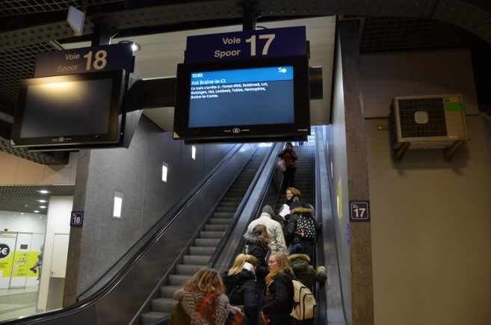
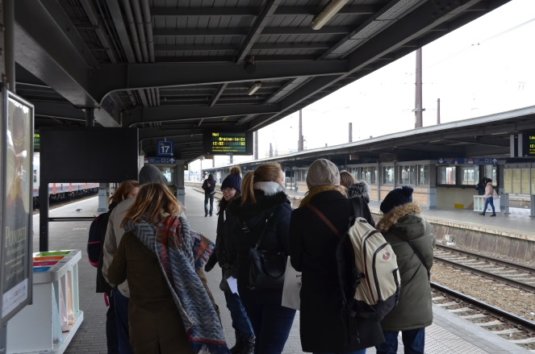
Je vais sur le quai.
Je me dirige vers le quai avant l’arrivée du train.

Slide 50
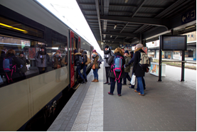
Mon train est à quai.
Je peux monter dans le train.
12:02 S 17
Hal Braine-Le-Ct
à quai
2

Slide 51
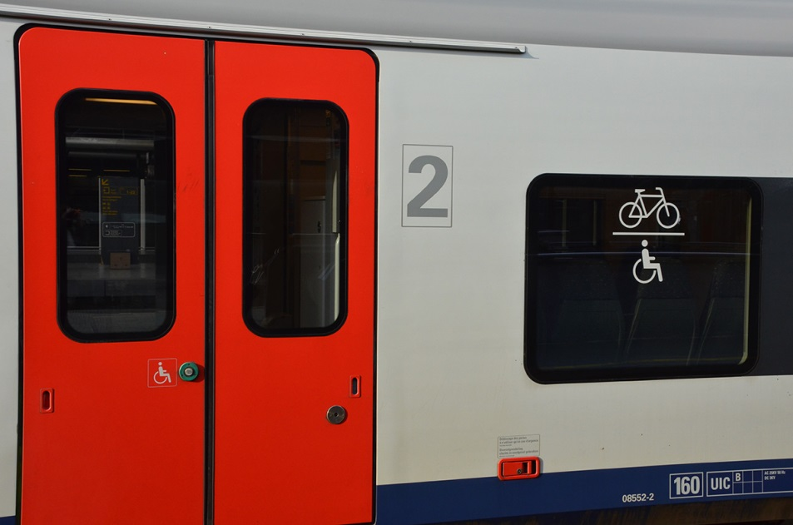
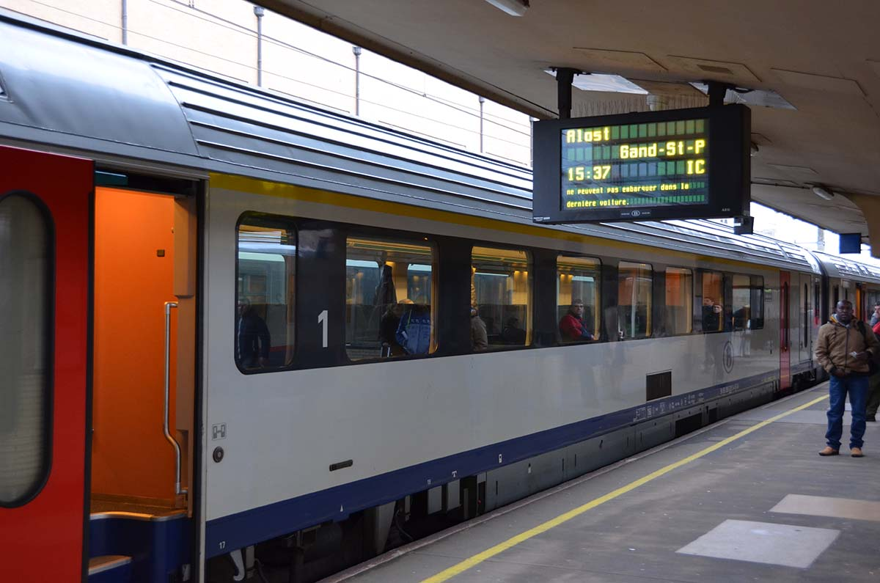
Quand le train est à l’arrêt, j’appuie sur le bouton d’ouverture des portes, je monte dans le train.

Slide 52
Un changement d’heure est indiqué en orange.
Mon train arrive 5 minutes plus tard.
12:02 S 17
Hal Braine-Le-Ct
+05’
12:07
2
12:02
12:07

Slide 53
Un changement de train est indiqué en orange.
Mon train est supprimé.
J’écoute l’annonce qui indique quel train je peux prendre à la place.
12:02 S 17
Hal Braine-Le-Ct
2
Supprimé

Slide 54
Un changement de quai est indiqué sur fond blanc.
Le quai où arrive mon train à changé.
J’écoute l’annonce qui dit à quel quai arrive mon train.
12:02 S Hal Braine-Le-Ct
à quai
15
2
Changement de quai.

Slide 55
Je monte dans le train

Slide 56
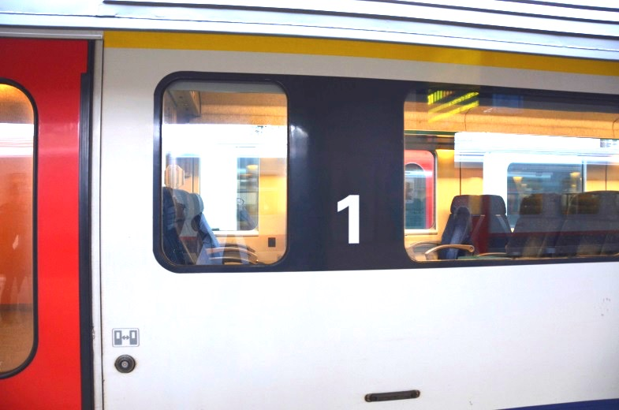
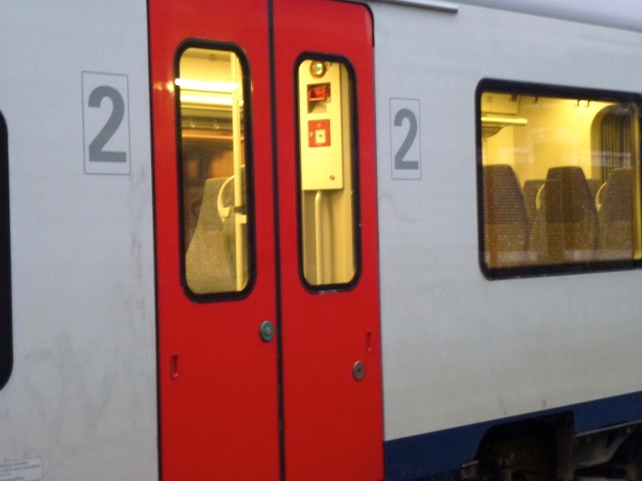
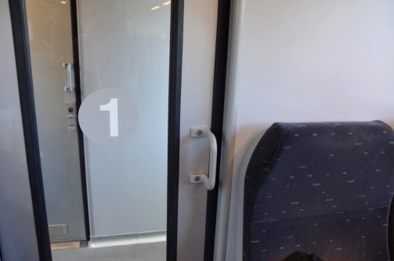
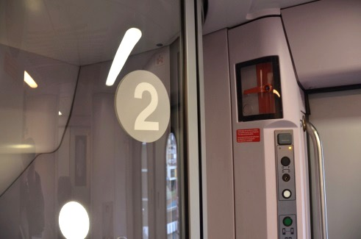
Je monte dans le train
Je regarde le numéro écrit sur la voiture du train.
Je monte en 2e classe quand mon billet est de 2e classe.
Je monte en 1re classe quand mon billet est de 1re classe.
première classe
deuxième classe

Slide 57
Je suis dans le train et je fais attention aux arrêts.

Slide 58
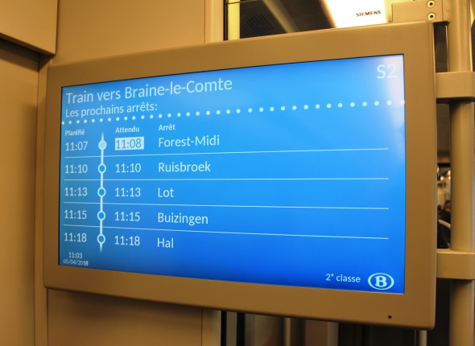
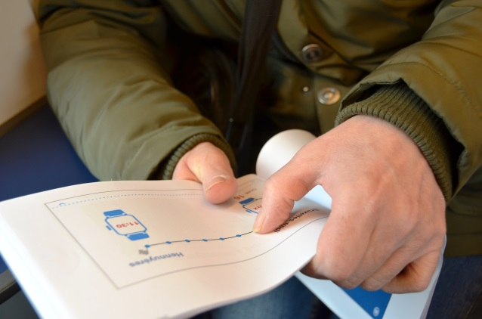
Je fais attention aux arrêts et j’écoute les annonces sonores.
Je regarde
l’écran d’affichage.
Je regarde le trajet
sur l’application
de mon téléphone
ou sur mon guide.
Je regarde les arrêts
dans mon guide.
C’est expliqué
à la page suivante.

Slide 59
Comment je fais pour suivre les arrêts de mon trajet si je ne sais pas bien lire?
Quand j’apprends à voyager,
je peux utiliser une méthode facile
pour suivre les arrêts et
savoir où je dois descendre.
Sur la page suivante, je mets le nombre de boules
correspondant au nombre d’arrêts.
Chaque arrêt est une boule.
Je peux ainsi les suivre durant mon voyage.
Si je sais lire un peu,
je peux aussi écrire le nom des arrêts.
Si j’ai une gare de correspondance,
je fais la même chose pour le trajet de correspondance.

Slide 60
Les arrêts de mon trajet ALLER
1 2 3 4 5
gare de destination:
gare de départ:
Le nombre de boules grises correspond au nombre d’arrêts.

Slide 61
Les arrêts de mon trajet RETOUR
1 2 3 4 5
gare de départ:
gare de destination :
Le nombre de boules grises correspond au nombre d’arrêts.

Slide 62
Les arrêts de mon trajet si j’ai une correspondance
gare de départ:
1 2 3
gare de correspondance :
Heure:
Quai:
Direction:
1 2 3
gare de destination:

Slide 63
J’arrive à la gare de destination et je descends du train

Slide 64
Je suis arrivé à destination.
J’indique le nom
de ma gare de destination.
J’ajoute ici la photo de ma gare d’arrivée
en regardant dans la bibliothèque de la SNCB
ou en ajoutant la photo que j’ai prise.

Slide 65
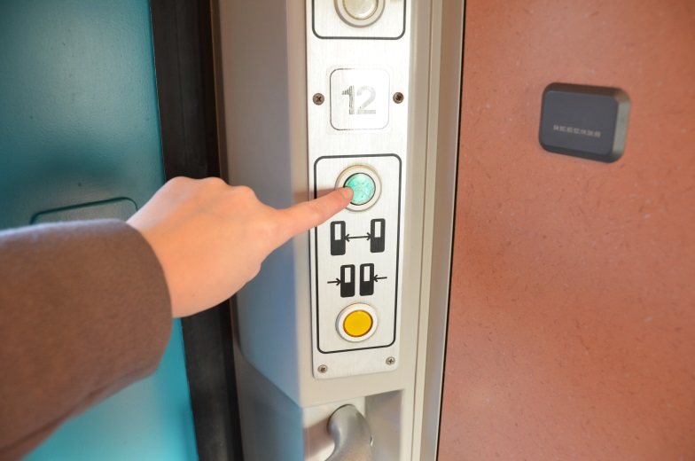
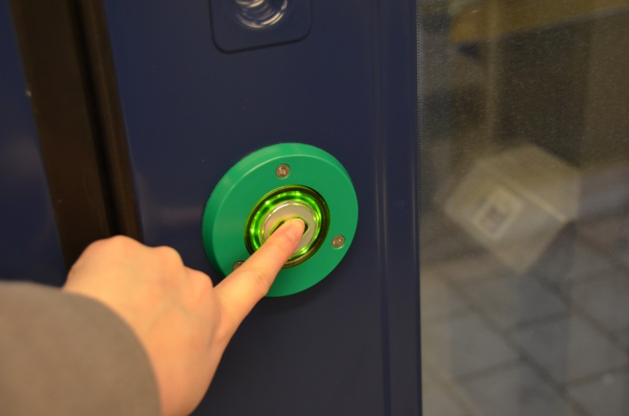
Quand le train est à l’arrêt, j’appuie sur le bouton d’ouverture des portes et je descends du train.

Slide 66
Je sors de la gare

Slide 67
Je sors de la gare en suivant les flèches.
Sortie

Slide 68
Je suis bien arrivé !
☺

Slide 69
Une carte pour demander de l’aide

Slide 70
Si c’est difficile pour moi de demander de l’aide,
j’utilise ma carte.
Le personnel SNCB connaît cette carte.
Je peux l’imprimer au format que je veux.
C’est plus facile pour demander de l’aide.
En montrant cette carte, on va m’aider.

Slide 71
Aller
Pouvez-vous m’aider?
Personne de soutien
Prénom
Téléphone
Je vais à : ………………………
(gare d’arrivée)
(heure de départ)
Heure :………….………….……
Quai : …………………..……….
(quai prévu)
Direction : …………………...….
(direction du train)
Ceci est un support pour demander de l’aide. Ce n’est pas un titre de transport valable ni une carte de réduction.

Slide 72
Retour
Pouvez-vous m’aider?
Personne de soutien
Prénom
Téléphone
Je vais à: ………………………..
(gare d’arrivée)
Heure : …………………….......
(heure de départ)
Quai : ………………..……….…
(quai prévu)
Direction:………………………..
(direction du train)
Ceci est un support pour demander de l’aide. Ce n’est pas un titre de transport valable ni une carte de réduction.

Slide 73
En cas d’imprévu, de difficulté ou d’insécurité
Les personnes de la SNCB vont m’aider

Slide 74
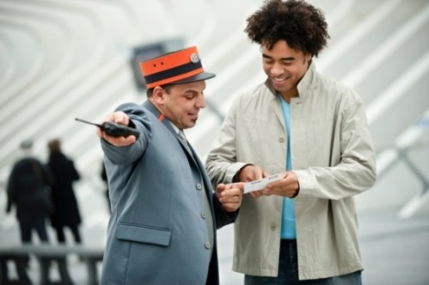
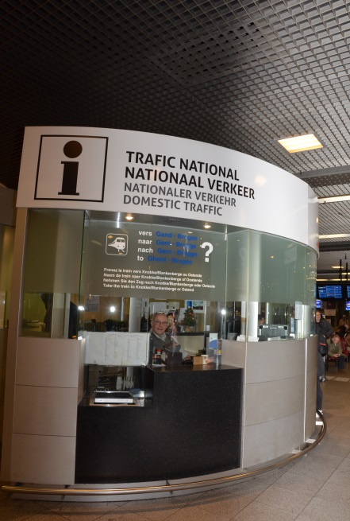
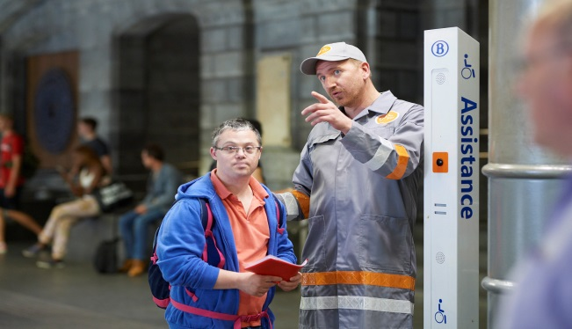
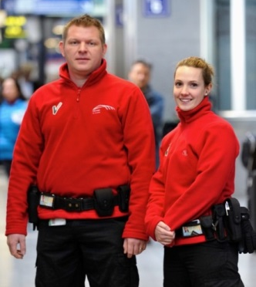
Dans la gare
Le personnel dans la gare peut m’ informer et me guider.

Slide 75
Sur le quai
Si je n’ai pas bien compris une information,
je demande à l’accompagnateur de train.
J’utilise ma carte d’aide.

Slide 76
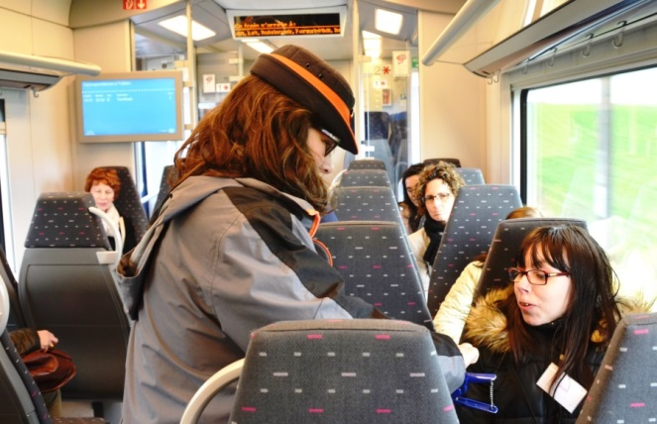
A bord du train
L’accompagnateur peut m’informer
si je ne sais pas à quel arrêt
je dois descendre.
Si je me suis trompé de train,
il va me dire ce que je dois faire.
Il me donne un formulaire
que je garde
pour monter dans le bon train.

Slide 77
Partout durant mon voyage pour ma sécurité
Les équipes de Securail
et de la police
sont là pour ma sécurité.
Si je me sens en danger,
ils m’aideront.

Slide 78
Par téléphone
Quand il n’y a personne dans la gare
pour m’aider.
Je téléphone à l’assistance SNCB.
Ils m’aideront à distance.
Je suis perdu,
Je ne sais pas quoi faire.
02.555.25.25
C’est difficile pour moi
d’acheter un billet
à l’automate.

Slide 79
Bon voyage

